Slide 1

Evropa obyvatelstvo
Romana Zabořilová
ZŠ Jenišovice
VY_32_INOVACE_008

Slide 2

Národy a jazyky
Indoevropské jazyky:
slovanská (polština, čeština, ruština )
germánská (angličtina, němčina, švédština, dánština, norština)
románská ( francouzština, italština, rumunština, španělština)
baltské j. + řečtina + keltské – irština
Ugrofinské jazyky :maďarština, finština, estonština

Slide 3
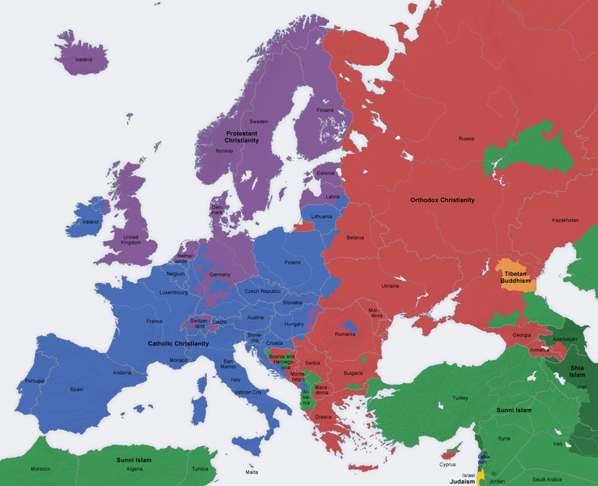

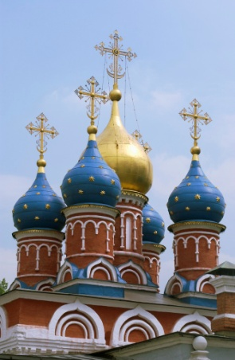
Náboženství
Evropané se hlásí hlavně ke:
křesťanství (Římskokatolická církev , pravoslaví, protestantská)
židovská víra
hinduistická (u přistěhovalců)
islám (v JV oblastech)
Obr.1
Notes:
Autor: San Jose : http://cs.wikipedia.org/wiki/Soubor:Europe_religion_map_en.png

Slide 4
Náboženství
Notes:
http://cs.wikipedia.org/wiki/N%C3%A1bo%C5%BEenstv%C3%AD_v_Evrop%C4%9B

Slide 5

Původní obyvatelstvo
Prvním příslušníky lidského rodu v Evropě byly Homo antecessor ( člověk průkopník), kteří do ní pronikli před 800 tisíci lety. Později Neandrtálci, pak přišli z Asie Kromaňonci.
První civilizace vznikly na jihovýchodě Evropy v oblasti Egejského moře. Např. antická civilizace, Římská říše.
V důsledku stěhování národů zejména z Asie
došlo k promíšení civilizací a kultur.

Slide 6

Hustota zalidnění
V Evropě žije přes 700 milionů lidí.
Je po Asii a Africe třetí nejlidnatější kontinent.
Má největší hustotu zalidnění asi
72 obyvatel/km², ale je nerovnoměrně osídlen.
3/5 lidí žijí ve městech – urbanizace

Slide 7
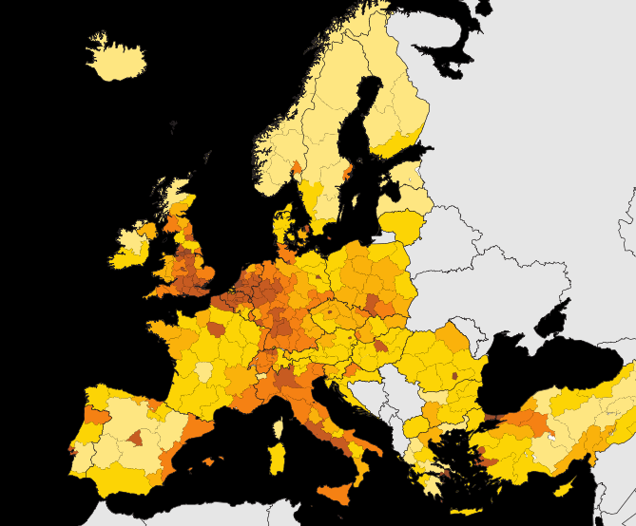
Mapa hustoty zalidnění
Obr.2
Notes:
http://commons.wikimedia.org/wiki/File:EU_NUTS_2_population_density_2007.svg
http://commons.wikimedia.org/wiki/File:Population_density_Europe.png

Slide 8
Spojte správně
Keltové Rumuni
Němci
Románi Poláci
Finové
Germáni Irové
Rusové
Slované Angličané
Francouzi
Ugrofinnové Maďaři
Notes:
http://upload.wikimedia.org/wikipedia/commons/1/12/Jotun600.jpg

Slide 9

Starý kontinent stárne
Je patrný pokles přirozeného přírůstku obyvatelstva. Evropa jako celek stárne. Přírůstek se drží v kladných hodnotách díky přistěhovalcům z Afriky a Asie.

Slide 10
Zdroje informací
Obr.1: San Jose, 2006 [cit. 2011-09-02]. Dostupné na WWW : <http://cs.wikipedia.org/wiki/Soubor:Europe_religion_map_en.png >.
Obr.2: Creative Commons Attribution-Share Alike 2.5 Generic license., 2010, [cit. 2011-09-02]. Dostupné na WWW : <http://commons.wikimedia.org/wiki/File:EU_NUTS_2_population_density_2007.svg >.

